Slide 1
CSS的动画实现

Slide 2
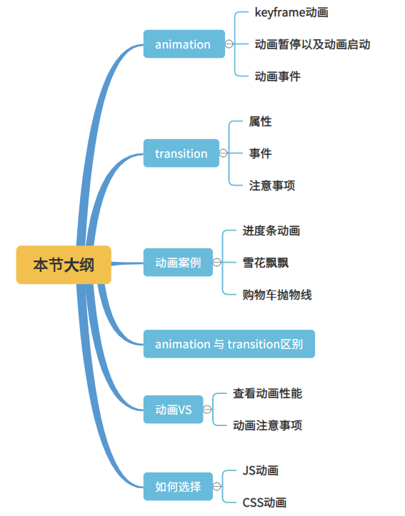
本节内容

Slide 3
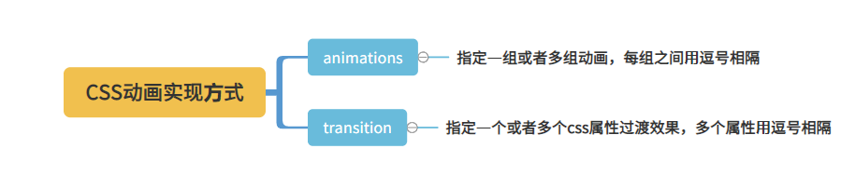
CSS动画实现方式

Slide 4
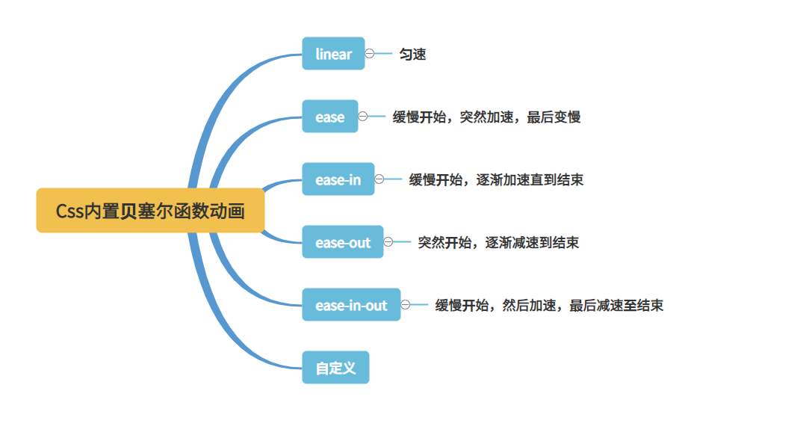
内置贝塞尔函数运动效果

Slide 5
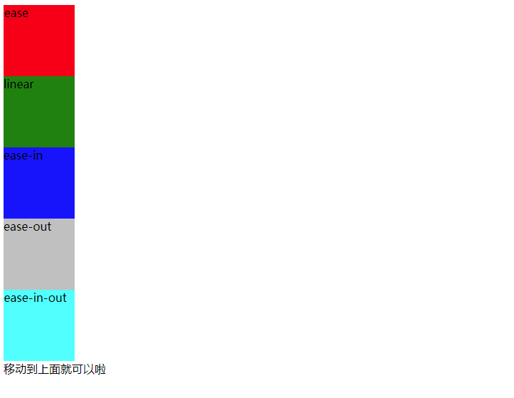
内置贝塞尔函数运动效果

Slide 6
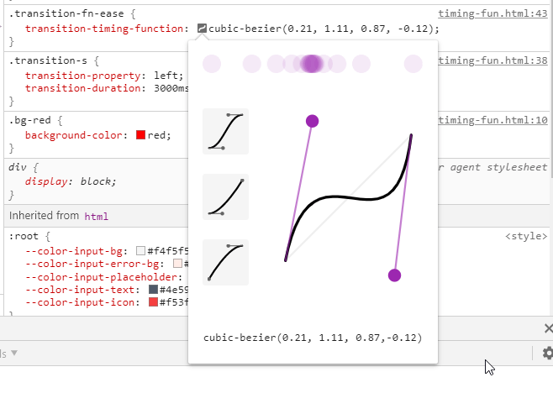
贝塞尔曲线自定义

Slide 7
自定义贝塞尔曲线要点
曲线越陡峭，速度越快，反之，速度越慢
控制点的位置会影响曲线形状

Slide 8
贝塞尔曲线应用场景
svg
canvas/webgl
css动画
animation Web API
Notes:
千万别以为JS就不能操作CSS3动画了

Slide 9
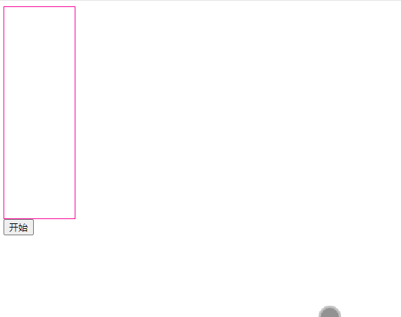
Css动画案例实现效果

Slide 10
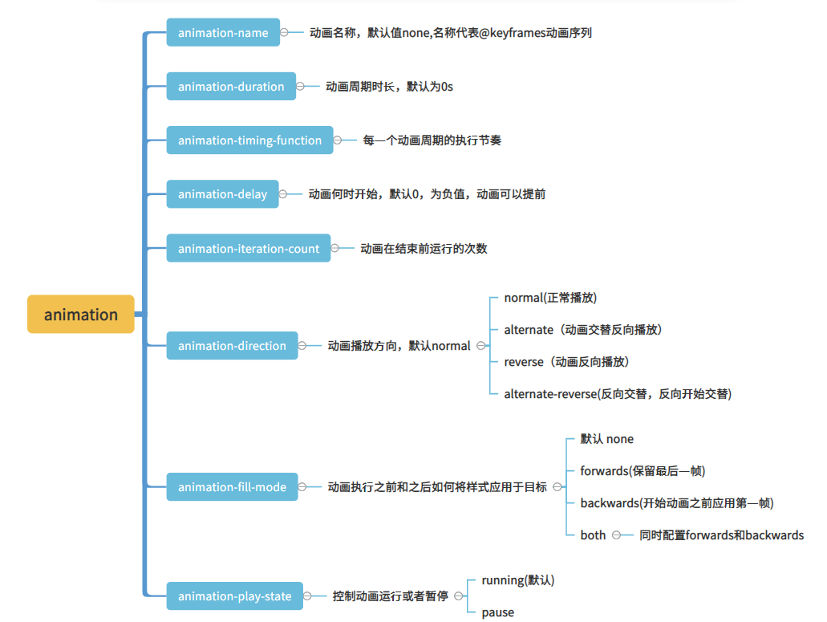
Css动画实现-animations

Slide 11
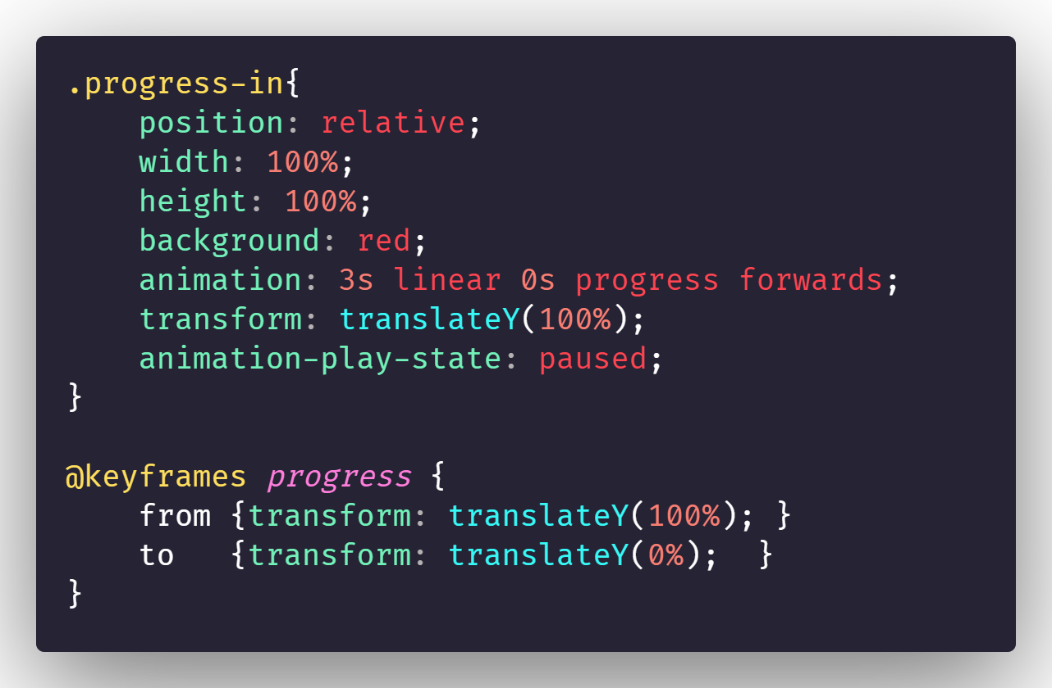
Css动画实现-animations

Slide 12
Css动画实现-animations技巧使用
动画暂停与启动：animation-play-state
webkit-动画的事件监听：webkitAnimationEnd，webkitAnimationStart，webkitAnimationIteration

Slide 13
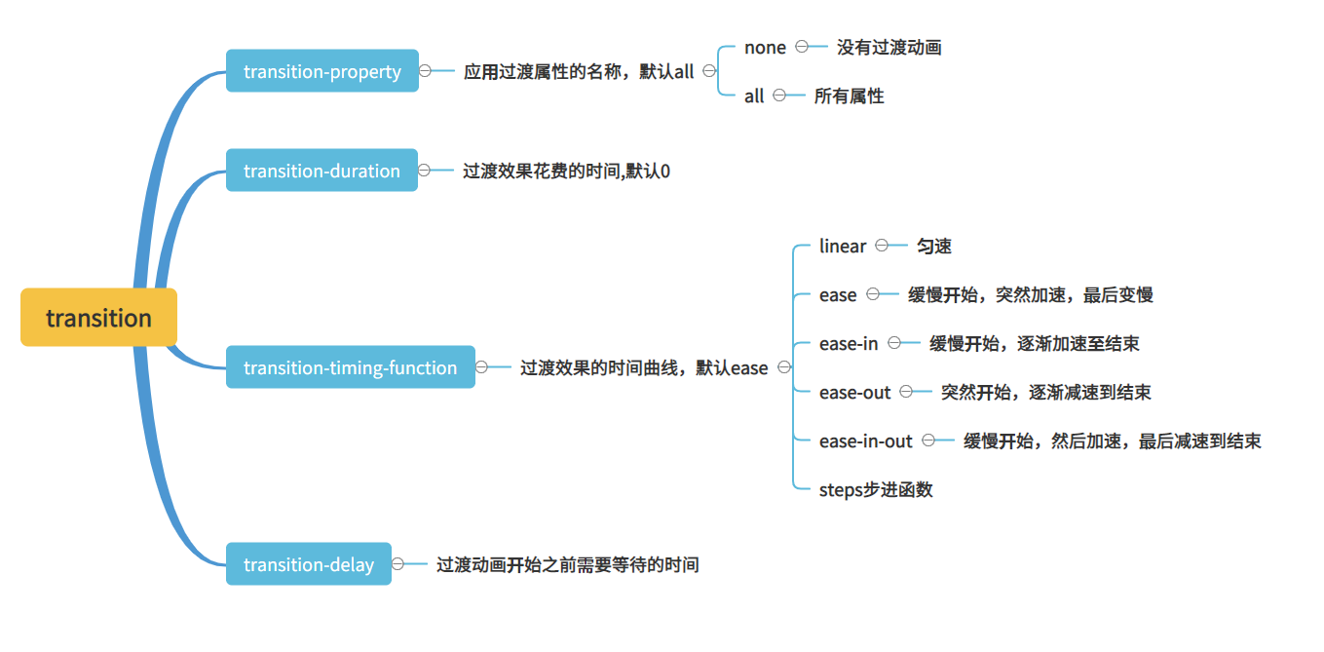
Css动画实现-transition属性

Slide 14
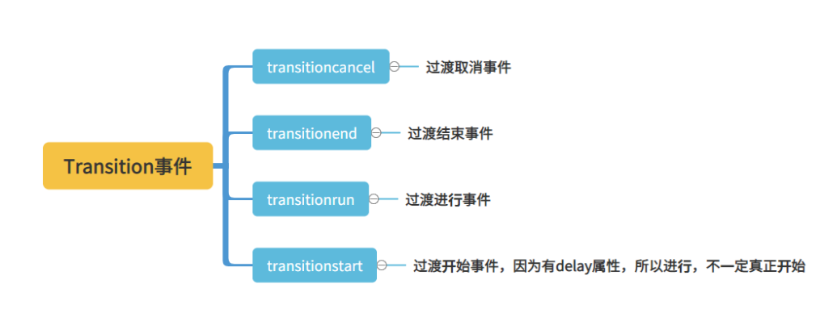
Css动画实现-transition事件

Slide 15
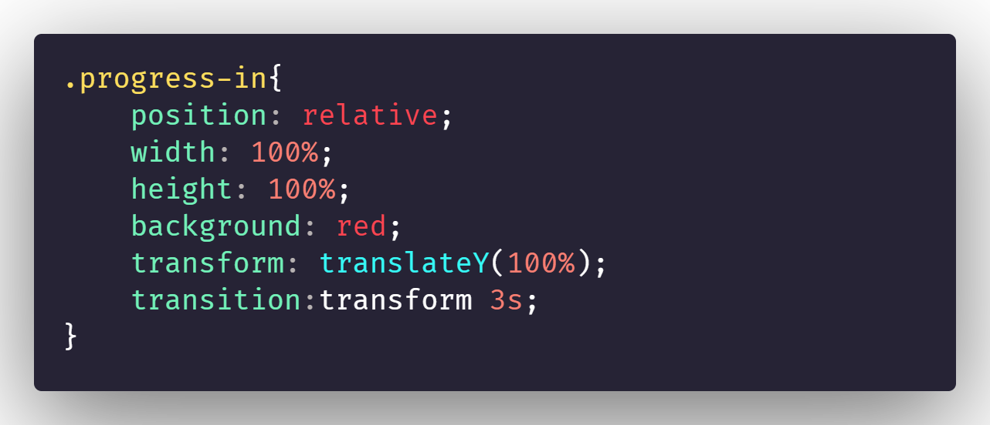
Css动画实现-transition案例实现

Slide 16
Css动画实现-transition注意事项
不是所有的属性都可以用来动效，具体可以参考：Animatable CSS properties
不支持的动画属性：background-image, float, display, position,visibility。
多种属性同时变化，用逗号分割，同时事件的触发次数也会是多次。

Slide 17
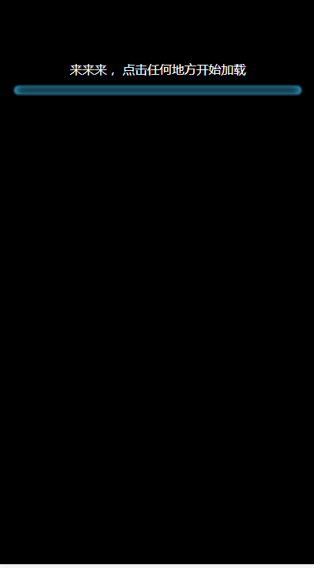
Css动画实现-案例一

Slide 18

Css动画实现-案例二

Slide 19
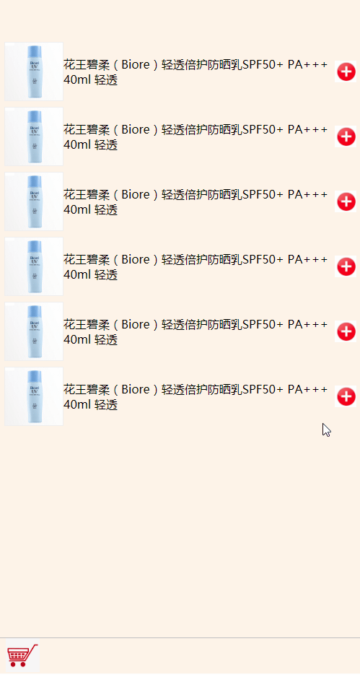
Css动画实现-案例三

Slide 20
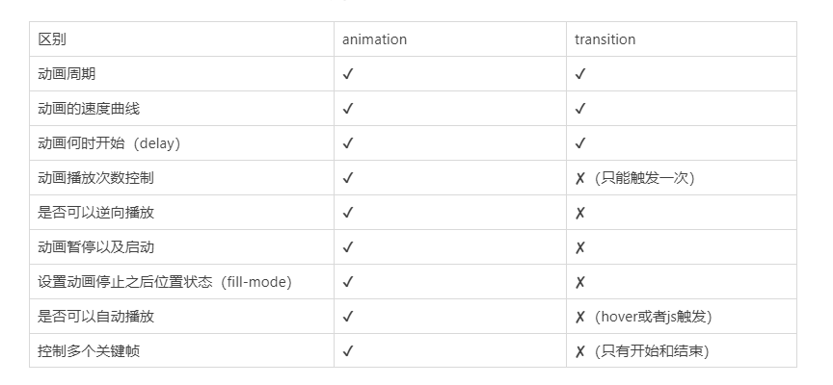
animation 和 transition的区别

Slide 21
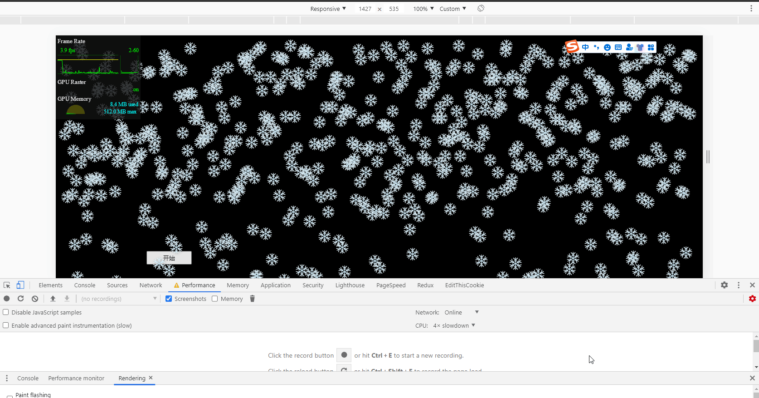
动画性能vs-500个节点JS动画

Slide 22
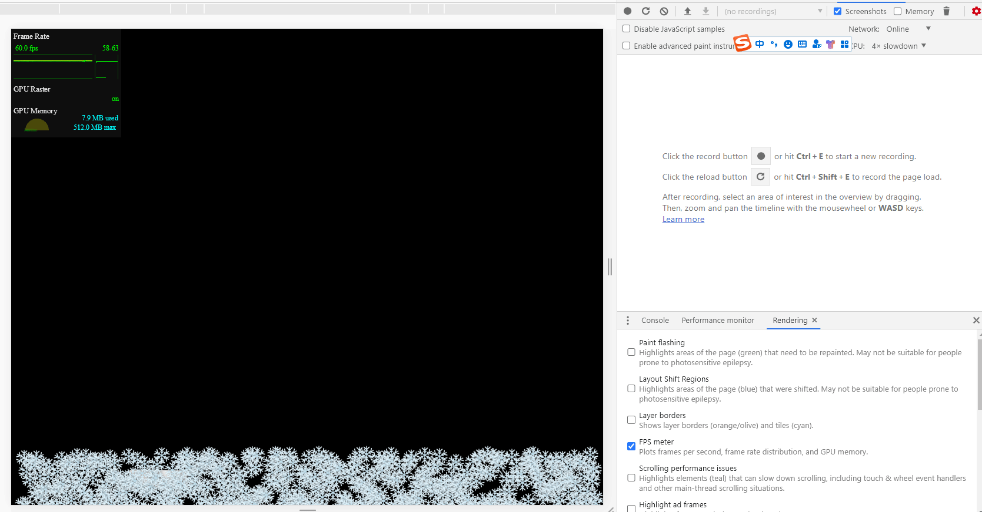
动画性能vs-500个节点CSS动画

Slide 23
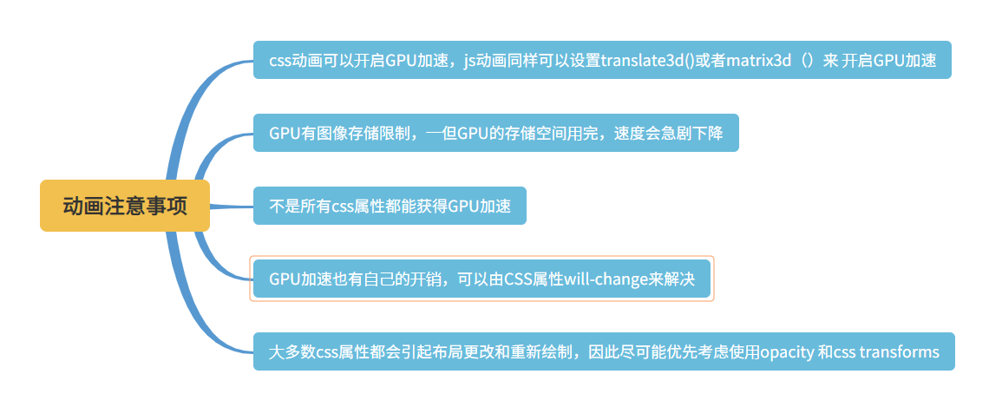
动画注意事项

Slide 24
如何选择
两个状态之间的简单切换，使用CSS动画
复杂动画，使用JS动画，可控制性更好

